Slide 1
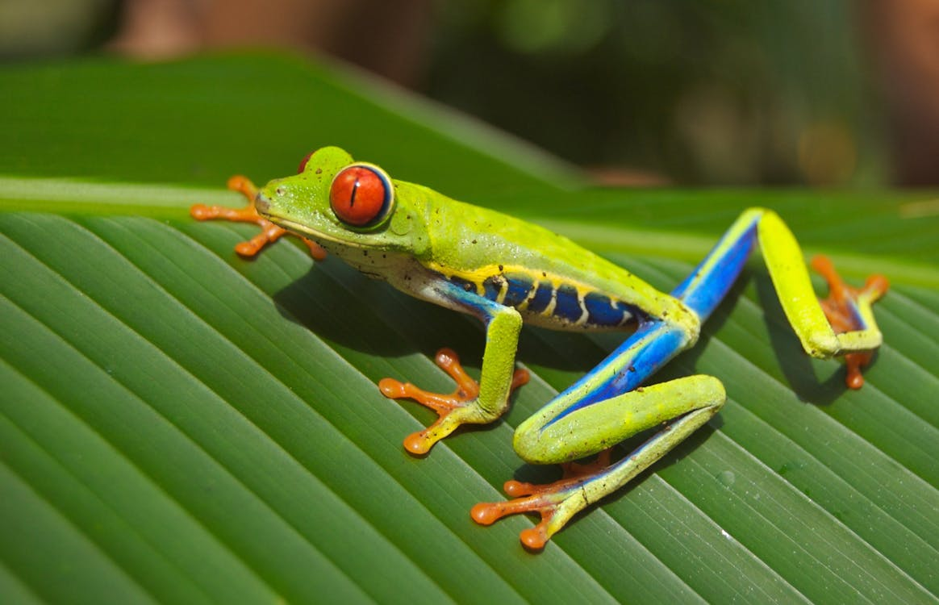
Guion Gráfico
Lugar de Origen
Quién soy
Profesión/
Ocupación
1
2
3
4
Gustos y actividades
5
Motivaciones para llevar el curso

Slide 2

Lugar de Origen
Costa Rica
Heredia
Las personas caminan por media calle
El país más feliz del mundo
Gallo pinto
Arroz con pollo
Olla de Carne

Slide 3
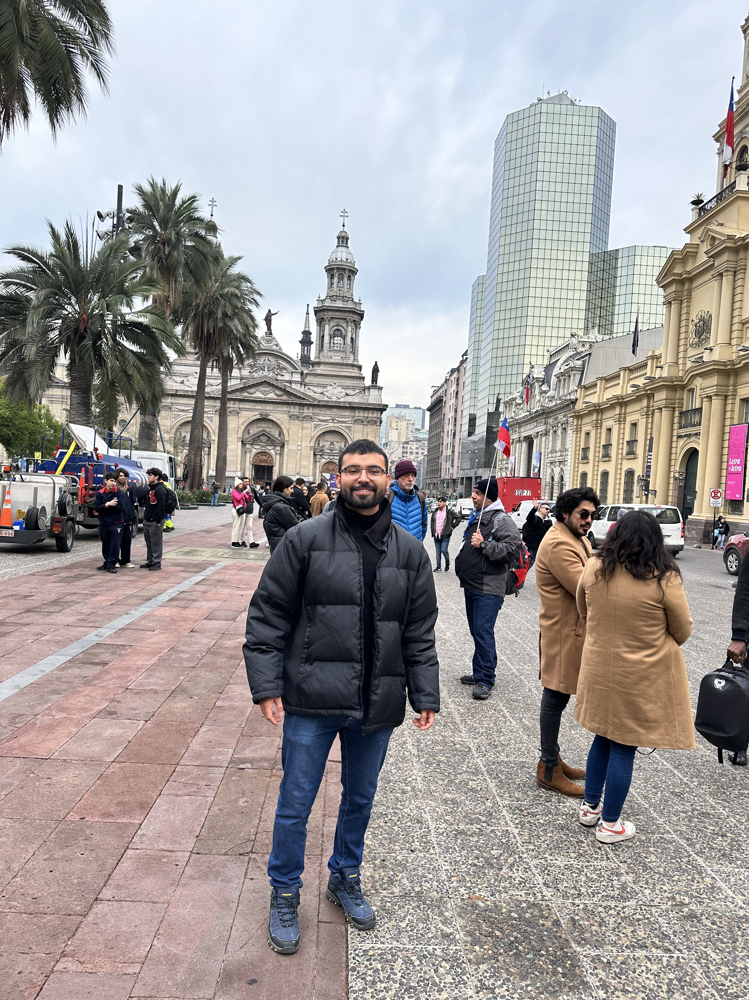
Quién soy
Empecé en el análisis de datos para demostrar soluciones con base en data, exponer hallazgos a los empresarios para la creación de valor y generar utilidades, Y aparece en los estados financieros de la empresa.
Mi nombre es Daniel Segura Cruz
Soy una persona apasionada por la vida y por motivar a los demás y por sus viajes en el extranjero
Quien
A sus 23 años lucha por perseguir una oportunidad, un reto y una historia de vida para tener a quién contar.
¿Quién de aquí nunca ha enfrentado un desafío que parecía imposible? Cuando quieres lograr tu meta y descubres que no sabes programar, pero aprendes y superas.

Slide 4

Ocupación
Estudiante
LinkedIn
Puesto de analista Jr
UH
UNA
CENFOTEC

Slide 5
Gustos y actividades
Lectura
Deporte
Conocimiento
Análisis de datos

Slide 6
Motivación del curso
Movilidad social
Crecimiento personal
Notes:
El análisis de datos no son solo dashboards, herramientas de visualización de datos y limpieza de datos, cuando veo los datos lo visualizo con mis estadisticas y encuentro mejora en mi movilidad social, que me permite seguir con mi objetivo.

